Slide 1
Презентація курсової роботи на тему: “Облік медикаментів відділу лікарні”
Виконала
Савчук Вікторія, СН-22

Slide 2
Зміст
Аналіз технічного завдання
Діаграма класів і прецедентів
Виконання програми

Slide 3
Аналіз технічного завдання
Функціональні можливості програми:
Вносить медикаменти в базу даних;
Виводить базу даних;
Додавання і видалення медикаментів;
Пошук і сортування ліків за критеріями;
Редагування наявних ліків;

Slide 4
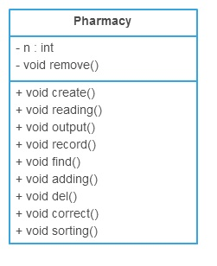
Діаграма класів

Slide 5
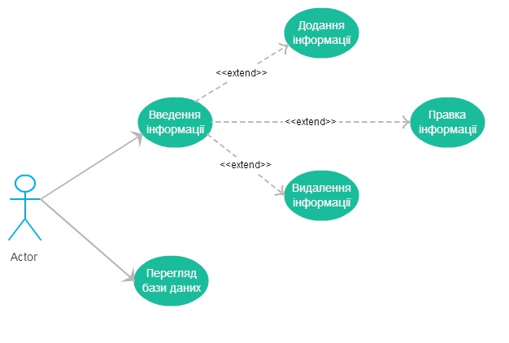
Діаграма прецедентів

Slide 6
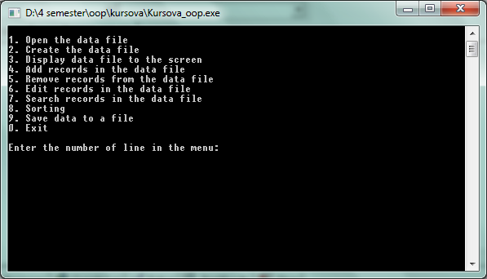
Виконання програми
Головне меню програми:

Slide 7
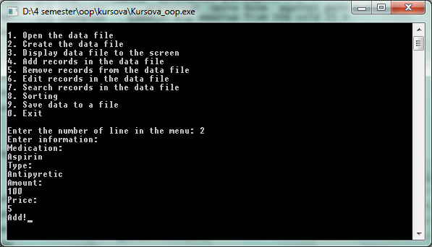
Створення бази даних:

Slide 8
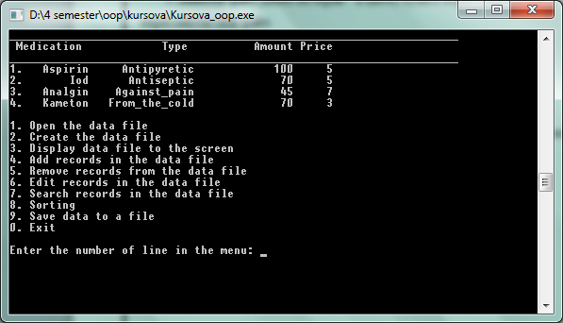
Виведення бази даних на екран:

Slide 9
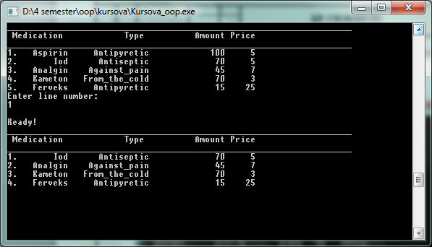
Видалення медикаментів:

Slide 10
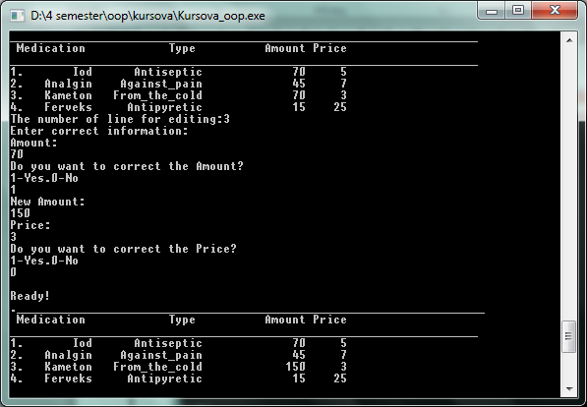
Редагування записів:

Slide 11
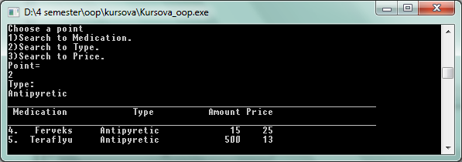
Пошук медикаментів за критеріями:

Slide 12
Дякую за увагу!

